Slide 1
计算机组成原理
任课教师:王重秋
E-mail: wzq_135@163.com

Slide 2

课程的性质、内容及任务
教材
学时分配
参考书目
测评

Slide 3
一、课程的性质、内容及任务
课程性质：
《计算机组成原理》是计算机及其相关专业的一门核心专业基础课程。
主要内容：
计算机系统概论；运算方法和运算器；多层次的存储器；指令系统；中央处理器；总线系统；外围设备；输入输出系统。
主要任务：
通过本课程的学习，使得同学们初步了解和掌握计算机单处理机系统的主要组成和工作原理，着重于计算机硬件和组成结构，培养扎实的计算机硬件动手能力，为后继计算机课程的深入学习打下基础。

Slide 4

二、教材(textbook)
《计算机组成原理》
（第五版·立体化教材）
主编：白中英
科学出版社

Slide 5

三、学时分配(time allocation)
共40+16=56学时
其中：
理论课：40学时
实验课：16学时

Slide 6
四、参考书目 (reference books)
《计算机组成原理》
马 礼 人民邮电出版社
《计算机体系结构》 张晨曦 高教出版社
《计算机组成与结构》 王爱英 清华大学出版社
《计算机系统结构》 郑纬民 清华大学出版社
《计算机组成与体系结构》 王 诚 清华大学出版社
《计算机组成与系统结构》(第二版)
胡越民 电子工业出版社
《Computer organization》 Carl hamcher
The Essentials of Computer Organization and Architecture Linda Null等 机械工业出版社
先修课程《计算机基础》、《电工技术与电子技术》
要求（requirement)：参考书尽量人手一册

Slide 7
五、测评
满分：100分
1. 笔试 70%
2. 测试+作业+考勤 30%

Slide 8
第一章 计算机系统概论
1.计算机的分类
2.计算机的发展简史
3.计算机的硬件
4.计算机的软件
5.计算机系统的层次结构

Slide 9
1.1 计算机的分类和应用
1.1.1 计算机的分类(Categorize)
电子模拟计算机
(analog)
巨型机(Super)
计算机
(电子)
专用计算机
大型机(Mainframe)
(special)
电子数字计算机
中型机(medium)
(digital)
通用计算机
(generic)
小型机(small)
微型机(micro)
单片机(single)
Notes:
电子模拟计算机的特点：数值由连续量来表示，运算过程也是连续的
数字计算机的特点：按位运算，并且不连续的跳动
专用和通用：效率、速度、价格、运行的经济性和实用性（样样通，样样松）
通用区别：体积、简易性、功率损耗、性能指标、数据存储容量、指令系统规模和机器价格

Slide 10
高
低
多核机
单片机
体积 功耗 性能 存储量 指令系统价格
PC机
简易性
服务器
大型机
巨型机
高
低
六种通用计算机的区别

Slide 11
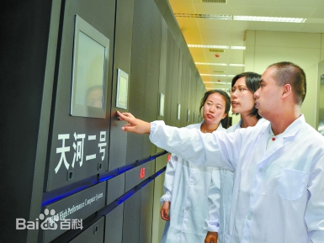
当今高性能计算机：
天河二号
Notes:
2013年6月17日在德国莱比锡开幕的2013年国际超级计算机大会上，中国国防科技大学研制的天河二号超级计算机，以每秒33.86千万亿次的浮点运算速度夺得头筹，中国“天河二号”成为全球最快超级计算机。

Slide 12
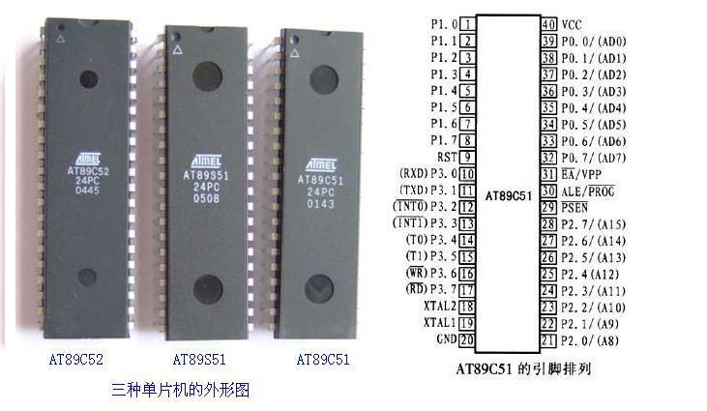
单片机
Notes:
AT89C51是一种带4K字节闪烁可编程可擦除只读存储器（FPEROM—Falsh Programmable and Erasable Read Only Memory）的低电压，高性能CMOS8位微处理器，俗称单片机。

Slide 13
1.2 计算机的发展简史
1.2.1 计算机的五代变化
从使用器件角度，计算机的发展大致经历了五代：
一、第一代：电子管计算机
时间跨度：1946~1957
器件特性：电子管
运算速度：几千至几万次/秒
缺点：体积大、成本高、不可靠
ENIAC（Electronic Numerical Integrator And Computer）
电子数字积分计算机
Notes:
ENIAC：第一台计算机，以后的计算机是在此基础上发展的。

Slide 14
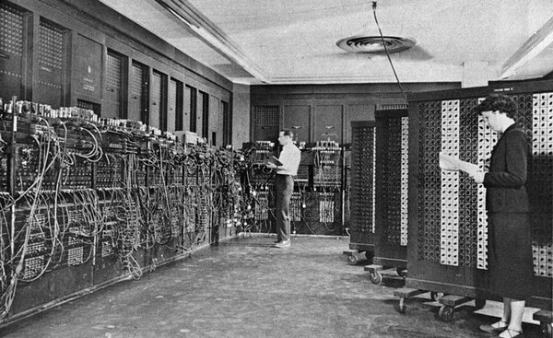
ENIAC

Slide 15
二、第二代：晶体管计算机
时间跨度：1958~1964
器件特性：晶体管，磁芯存储器
运算速度：几万次~几十万次/秒
三、第三代：中小规模集成电路计算机
时间跨度：1965~1971
产品特性：集成电路，操作系统
运算速度：几十万次~几百万次/秒
四、第四代：大规模、超大规模集成电路计算机
时间跨度：1972~1990
产品特性：大规模集成电路，半导体存储器，微型计算机出现
运算速度：几百万次~几千万次/秒
五、第五代：巨大规模集成电路计算机
时间跨度：1991至今
产品特性：VLSI、ULSI，半导体存储器，微机发展迅速
运算速度：几亿次~几百亿次/秒

Slide 16
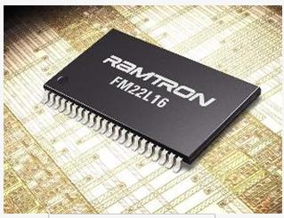
1.2.2 半导体存储器的发展
20世纪50～60年代，所有计算机存储器都是由微小的铁磁体环做成，每个磁芯直径约1mm;
1970年，仙童半导体公司生产出了第一个较大容量半导体存储器,256 bit;
从1970年起，半导体存储器经历了11代：单个芯片1KB、4KB、16KB、64KB、256KB、1MB、4MB、16MB、64MB、256MB、1GB。
其中1K=2¹⁰,1M=2²⁰,1G=2³⁰

Slide 17

1.2.3 微处理器的发展
◆1971年Intel公司推出世界上第一个4位微处理器4004。
◆1974年，8080：第一个通用微处理器，宣告微机时代的到来。
◆1982年，Intel公司发布了具有重要影响的处理器80286（16位），主频为8MHz
◆80年代末90年代初， 80386/80486（32位）
◆1992年，Intel推出Pentium，开创了PC的多媒体时代
Pentium Pro（高能奔腾）、Pentium MMX（多能奔腾）、 Pentium Ⅱ、Pentium Ⅲ
◆2000.11，Intel推出Pentium 4（32位）
◆2005年，Intel推出Pentium D（64位）

Slide 18
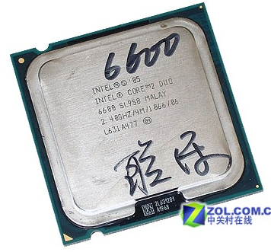
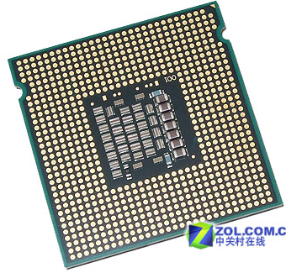
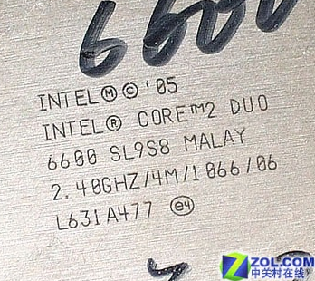
Intel Core 2 Duo

Slide 19
1.2.4 计算机的性能指标
吞吐量：表征一台计算机在某一时间间隔内能够处理的信息量。
响应时间：表征从输入有效到系统产生响应之间的时间度量，例如微秒、纳秒。
利用率：表示在给定的时间间隔内，系统被实际使用的时间所占的比率，一般用百分比表示。
处理机字长：指处理机运算器中一次能够完成二进制数运算的位数。当前处理机的字长有8位、16位、32位、64位。字长越长，表示计算的精度越高。

Slide 20
1.2.4 计算机的性能指标
总线宽度：一般指CPU中运算器与存储器之间进行互连的内部总线二进制位数。
存储器容量：存储器中所有存储单元的总数目，通常用KB、MB、GB、TB来表示。
存储器带宽：存储器的速度指标，单位时间内从存储器读出的二进制数信息量，一般用字节数/秒表示。
主频/时钟周期：CPU的工作节拍受主时钟控制，主时钟不断产生固定频率的时钟，主时钟的频率（f）叫CPU的主频，主频的倒数称为CPU时钟周期（T），即T=1/f 。
MIPS：平均每秒执行多少百万条定点指令数。
FLOPS：每秒执行浮点操作的次数。

Slide 21
1.2.4 计算机的性能指标
CPU执行时间：
T_{cpu}=I_{N}×CPI ×T_{c}
CPU执行某一程序中所包含的指令总数
时钟周期的时间长度
执行每条指令所需的平均时钟周期数

Slide 22
n
i：第i类指令
∑
(CPI_{i}
×
I_{i})
i=1
I_{i}：第i类指令的数目
CPI_{i}：执行每条i类指令所需的周期数
执行整个程序所需的CPU时钟周期数
执行整个程序所需的CPU时钟周期数
CPI=
程序中指令的总数
n
∑
(CPI_{i}×I_{i})
i=1
CPI=
第i类指令在总程序中占的比例
I_{N}
n
I_{i}
=∑（CPI_{i}× ）
i=1
I_{N}

Slide 23
例1：某台计算机只有Load/Store指令能对存储器进行读/写操作其它指令只对寄存器进行操作，根据程序跟踪实验结果，已知每种指令所占的比例及CPI数如下:
求：上述情况的平均CPI。
指令类型 | 指令所占比例 | CPI
算逻指令 LOAD指令 STORE指令 转移指令 | 43% 21% 12% 24% | 1 2 2 2
CPI=1×0.43+2×0.21+2×0.12+2×0.24
=0.43+0.42+0.24+0.48=1.57

Slide 24
1.3 计算机的硬件(Hardware)
1.3.1 硬件组成要素
计算机的解题过程和算盘解题相似，可以从算盘的解题过程推演计算机的硬件组成。
例如：
算式：y=ax+b-c
工具：算盘、横格纸和笔
步骤：
Notes:
计算机的解题过程和算盘解题相似，可以从算盘的解题过程推演计算机的硬件组成。
算盘的解题过程步骤事先用笔详细地记录在横格纸上；
每一步为一行数值写在过程的后面。
按照顺序从1行开始执行。
控制：人脑根据计算步骤，指挥手指运动的出结果

Slide 25
行 数 | 解体步骤和数据 | 说明
01
取数 (09)->算盘 a
02
取数 (12)->算盘 ax
03
取数 (10)->算盘 ax+b
04
取数 (11)->算盘 ax+b-c
05
存数 y->13 把算盘上y值记到第13行
06
输出 把算盘上的y值写出给人看
07
停止 运算完毕，暂停
08
09
a 数据
10
b 数据
11
c 数据
12
x 数据
13
y 数据

Slide 26
原始数据和解题步骤存储
纸(Paper)------存储器(Memory)
运算工具
算盘(Abacus)----运算器(Arithmetic and Logic Unit)
解题步骤和原始数据的输入、计算结果的输出
笔(pen)------输入/输出设备(Input/Output)
整个计算过程的调度控制
人脑(brain)------控制器(Control Unit)
Notes:
相当于算盘
相当于人脑
相当于纸
相当于笔

Slide 27
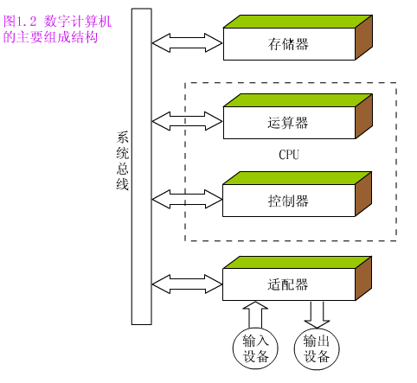
主机：CPU+内存

Slide 28
1. 运算器(ALU)
运算单元电路
功能(function)：算术和逻辑运算
数制：二进制
采用二进制的原因：
(1) 容易实现
(2) 运算规律简单
(3) 抗干扰能力强，可靠性高
(4) 为实现逻辑运算和逻辑判断提供了便利
寄存器B
累加器A
运算器结构示意图
运算器的长度一般是8位、16位、32位、64位和128位
Notes:
：电子器件的特性，具有两个稳定状态的器件很多，三极管的导通和截止、电容的充电与放电，开关的闭合与断开。
运算规律简单：十进制：10X10=100条规则，0+0=0，1+0=0+1=1，1+1=10
二进制中1和0刚好和逻辑推理中的真和假相对应，为实现逻辑运算和逻辑判断提供了便利。
用二进制表示的数据具有抗干扰能力强，可靠性高的特点。因为每位数据只有高低两个状态，当受到一定程度的干扰仍能够可靠地辨别出它应属于低还是高。
存储解题步骤、原始数据、中间及最后计算结果
数制：二进制代码存储。
器件：半导体器件，例如D触发器存储1或0一位数据，多个数据位的触发器形成一个存储单元，为了实现对存储单元中的数据存取，对存储单元编址，形成存储单元的地址

Slide 29
2. 存储器(Memory)
0
存储单元
1
2
3
功能(function)：存放程序(指令)和数据
实现(realization)：用半导体器件来实现。
分类(classify)：内存储器和外存储器
存储容量(capacity)：计算机中存储单元的总数；单位bit、
byte、KB 、MB 、GB 、TB 、PB
m
存储器结构示意图
磁盘
磁带
磁鼓
光盘
外存储器
ROM
PROM
EPROM
EEPROM
存储器
ROM
内存储器
SRAM
DRAM
SDRAM
EDRAM
RAM
Notes:
SDRAM是Synchronous Dynamic Random Access Memory（同步动态随机存储器）的简称
EDRAM（增强动态随机存取 存储器）是一种动态随机存取内存（动态或者电刷新的RAM

Slide 30
3. 控制器(Control Unit)
任务(Task)：从内存中取出解题步骤加以分析，然后执行某种操作。
(1) 计算程序：解决某一问题的一串指令序列称为该问题的计算程序。
注意：计算程序是在运行前事先把指令和数据顺序存放到存储器中。控制器控制计算机按照指令顺序执行解决问题。
Notes:
每一基本操作叫做一条指令，复杂的操作是由一系列指令来完成，

Slide 31
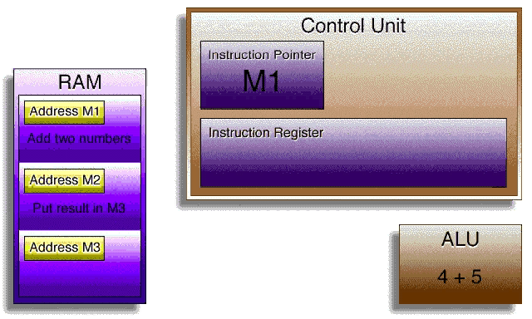
控制器的结构
Notes:
控制器由程序计数器、指令寄存器、指令译码器、时序产生器和操作控制器组成

Slide 32
（2） 指令形式 ：一条指令必须明确指示出从哪个单元中取数，并进行何种性质的操作；即指令由操作码和地址码组成，分别指出操作的性质和操作数的地址。
操 作 码 | 地 址 码
注意：指令的操作码和地址码都是用二进制代码表示的。
Notes:
在一个计算机系统中所有的指令构成该计算机的指令系统，根据指令的总数可以对操作码进行编码，从而可以和地址码一起组成指令。在存储器用于存储二进制位串，不管是指令或是数据，为了计算机执行的效率，程序和数据是分开存放的。

Slide 33
指令 | 操作码
加法 | 001
减法 | 010
乘法 | 011
除法 | 100
取数 | 101
存数 | 110
打印 | 111
停机 | 000
1
101 1001
011 1100
001 1010
010 1011
110 1101
111 xxxx
000 xxxx
a
b
c
x
y
2
3
4
5
6
7
8
9
10
11
12
13
指令和数据在存储器中
用二进制码存储
指令的操作码定义

Slide 34
（3）控制器的基本任务（Foundational Task）
按照程序所排的指令序列，先从存储器中取出一条指令放到控制器中，对该指令的操作码由译码器进行分析判别，然后根据指令的性质，执行该指令，进行相应的操作；接着取出第二条指令，再执行第二条指令，依此类推。
术语：取指周期 & 执行周期 & 中央处理器 & 主机

Slide 35
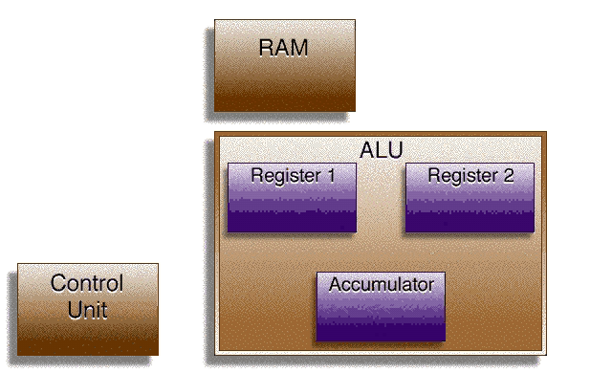
CPU的结构

Slide 36
（4）指令流(Instruction Stream)和数据流(Data Stream)
1. 位(Bit):计算机的最小信息单位
2. 字节(Byte)：1Byte=8 bits
3. 字(Word)：由一个以上的字节组成
4. 字长：组成一个字的二进制位数
5. 指令字：字的内容是一条指令
6. 数据字：代表要处理的数据
7. 指令流：取指周期从内存中读出的信息流
是指令流，它流向控制器。
8. 数据流：在执行周期中从内存中读出的信息
流是数据流，它由内存流向运算器。
Notes:
取指周期从存储器中取出的是指令，在执行周期从内存中取出和写入的是数据。

Slide 37
4. 适配器(adapter)和输入输出设备(I/O)
(1)输入输出设备：
输入(Input)设备：键盘、鼠标、扫描仪、麦克风等
输出(Output)设备：显示器、打印机、绘图仪
输入/输出设备：硬盘、软盘、磁带、磁鼓等
(2)适配器：
作用：相当于一个转换器、保证外围设备用计算机系统特性所要求的形式接发信息。
常见有：网络适配器、显卡适配器等
5. 总线(Bus)
是构成计算机系统的骨架，是多个系统部件之间进行数据传送的公共通路。
Notes:
计算机是通过输入输出设备和外界进行信息交换的。
计算机内部的二进制信息，我们是读不懂的，只有通过输出设备，转换成自然语言、声音、图象、图画才能交流。
日常的信息只有通过输入设备，转化为二进制信息，计算机才能明白是什么，如何处理。
输入输出设备也称外围设备，种类繁多且速度各异

Slide 38
冯.诺依曼结构计算机
（1）存储程序控制：要求计算机完成的功能，需要事先编制成相应的程序，并输入到存储器中，在控制器的控制下，有条不紊地工作。
（2）程序和数据都用二进制表示。
（3）程序由指令序列构成，任何一条指令序列都包含操作码和地址码。
（4）全机以CPU为中心，输入的信息在CPU控制下才能写入主存储器，输出的信息也只有在CPU控制下才能从主存储器中取出送至相应的输出设备。

Slide 39
小结（Summary）
I/0
输入设备
运算器
存储器
输出设备
控制器
CPU
计算机的基本组成
Basic Functional Units of a Computer

Slide 40
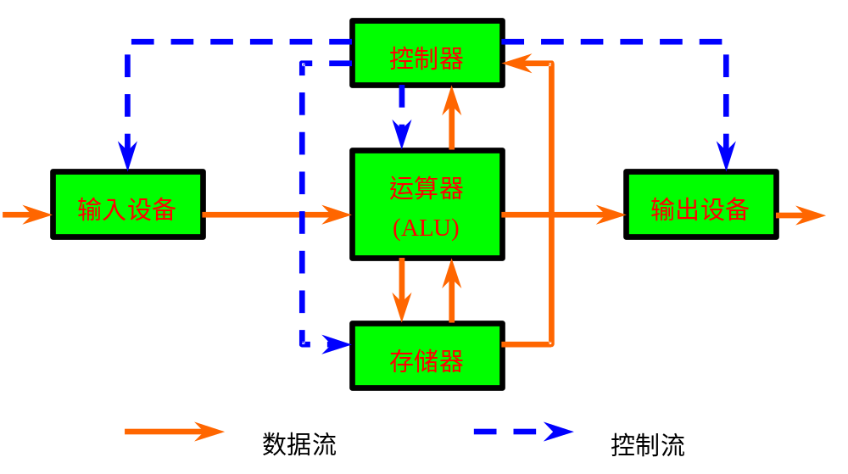
1946年Von Neumann提出存储程序计算机模型。

Slide 41
1.4 计算机的软件
1.4.1 软件的组成与分类
各种服务性程序：诊断、排错等
语言程序：汇编、编译、解释等
系统程序
操作系统
数据库管理系统
计算机软件
工程设计程序
数据处理程序
自动控制程序
企业管理程序
情报检索程序
科学计算程序
应用程序
Notes:
一个计算机系统有了硬件，则有了躯壳，要想使之具有灵魂，能按照人们的意愿完成任务，则还需要控制硬件工作的软件，这是一种计算机硬件能够理解并能按此进行工作的程序和文件。
软件分为两大类：系统程序 + 应用程序
系统程序：用来简化使用方法，提高计算机使用效率，发挥和扩大计算机的功能及用途，简化程序设计。包括：操作系统、DBMS、语言程序及各种服务性程序
应用程序：用户用来解决某些问题而编制的程序。

Slide 42
用户
应用程序
系统程序
硬件
计算机软件层次结构示意图

Slide 43
1.4.2 软件的发展演变
机器语言：使用1和0编制。计算机直接可以识别和执行。缺点：要熟悉指令系统、繁杂、容易出错、不易调试、只有专家使用。
汇编语言：对机器指令采用助记符的表示，能够用符号语言编写。简单直观、便于记忆。不能为计算机识别，使用汇编程序，把符号语言编写的程序翻译为机器代码。
高级语言：按照实际需求规定一套基本符号以及由基本符号构成程序的规则。更加接近自然语言，直观通用、与具体机器无关。
编译程序：把整个源程序翻译为机器代码或汇编代码的程序，它和运行系统一起组成编译系统。
解释程序：对源程序逐行解释并立即执行的程序。
操作系统：管理整个系统的软硬件资源，提高资源使用率，方便用户对计算机的使用。
数据库管理系统：数据存储、处理、传输、查询、共享管理程序。
Notes:
机器指令代码，也成为目标程序

Slide 44
1.5 计算机系统的层次结构
1.5.1 计算机系统的层次结构
5级
高级语言级
根据计算机系统的发展及计算机使用人员的不同层次，将计算机系统进行层次划分，在每个层次上都可以进行程序设计
编译程序
4级
汇编语言级
汇编程序
3级
操作系统级
操作系统
2级
一般机器级
微程序
1级
微程序设计级
微程序直接由硬件执行
计算机系统的层次结构示意图
Notes:
计算机系统是一个复杂的软硬件结合体，
除第一级外，其他各级都得到下面级的支持。
分层的优势：能够很好了解计算机如何组成的；分级的观点来设计计算机，能够帮助设计一个良好的系统结构。

Slide 45
计算机系统层次结构
计算机系统 人
应用语言级 为人民服务级
高级语言级 读书、学习级
汇编语言级 语言、思维级
操作系统级 生理功能级
传统机器级 人体器官级
微程序机器级 细胞组织级
电子线路级 分子级

Slide 46
1.４.2 软硬件的逻辑等价性
一般来说，1级以下由硬件实现，二级以上由软件实现。
VLSI、ULSI的发展使得软、硬件界限不明显。
原理上任何操作可由软件完成，也可由硬件完成。对某一机器功能而言，采用硬件实现还是软件实现，主要取决于价格、速度、可靠性、存储容量、变更周期等因素。
固件(Firmware)：程序固化了的ROM；形态是硬件，实现软件的功能。
进一步发展，设计面向高级语言的计算机，不经过编译，硬件直接执行高级语言的语句。

Slide 47
考试重点
1. 有关计算机组成部件的基本概念
2. 存储程序原理和计算机软硬件组成
3. 计算机的性能、分类
4. 计算机的层次结构和软硬件逻辑等价性

